Slide 1

Big Data Pipelines
STREAM VS BATCH
Vinicius dos Santos

Slide 2


Slide 3


Slide 4


Slide 5


Slide 6


Slide 7
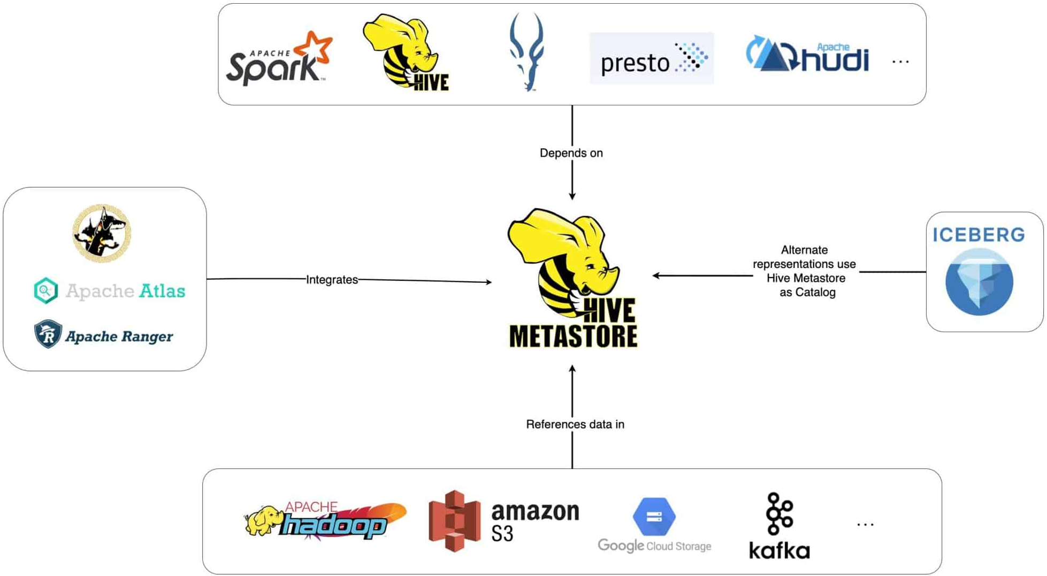
Fonte: Documentação oficial do apache hive

Slide 8


Slide 9
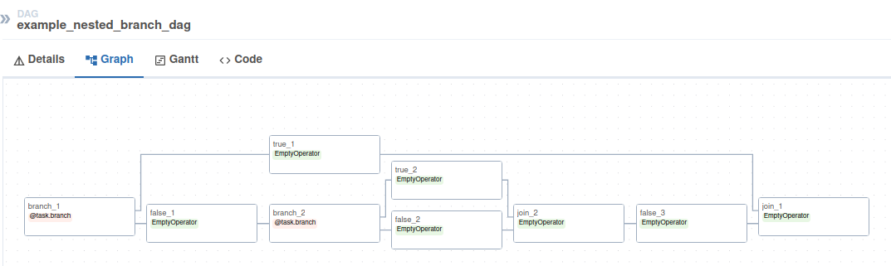

Slide 10
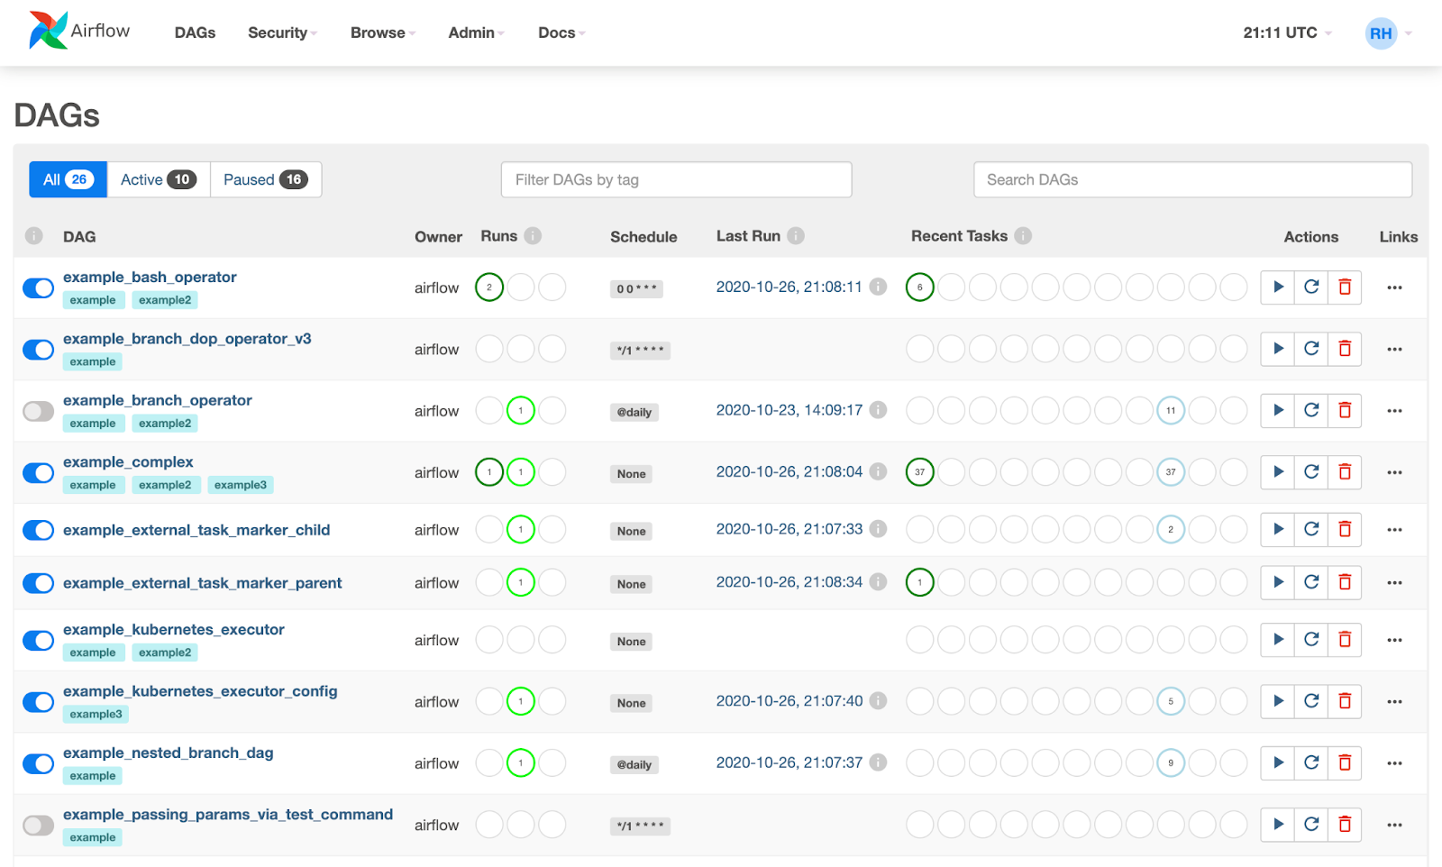
Fonte: Documentação oficial do apache hive

Slide 11
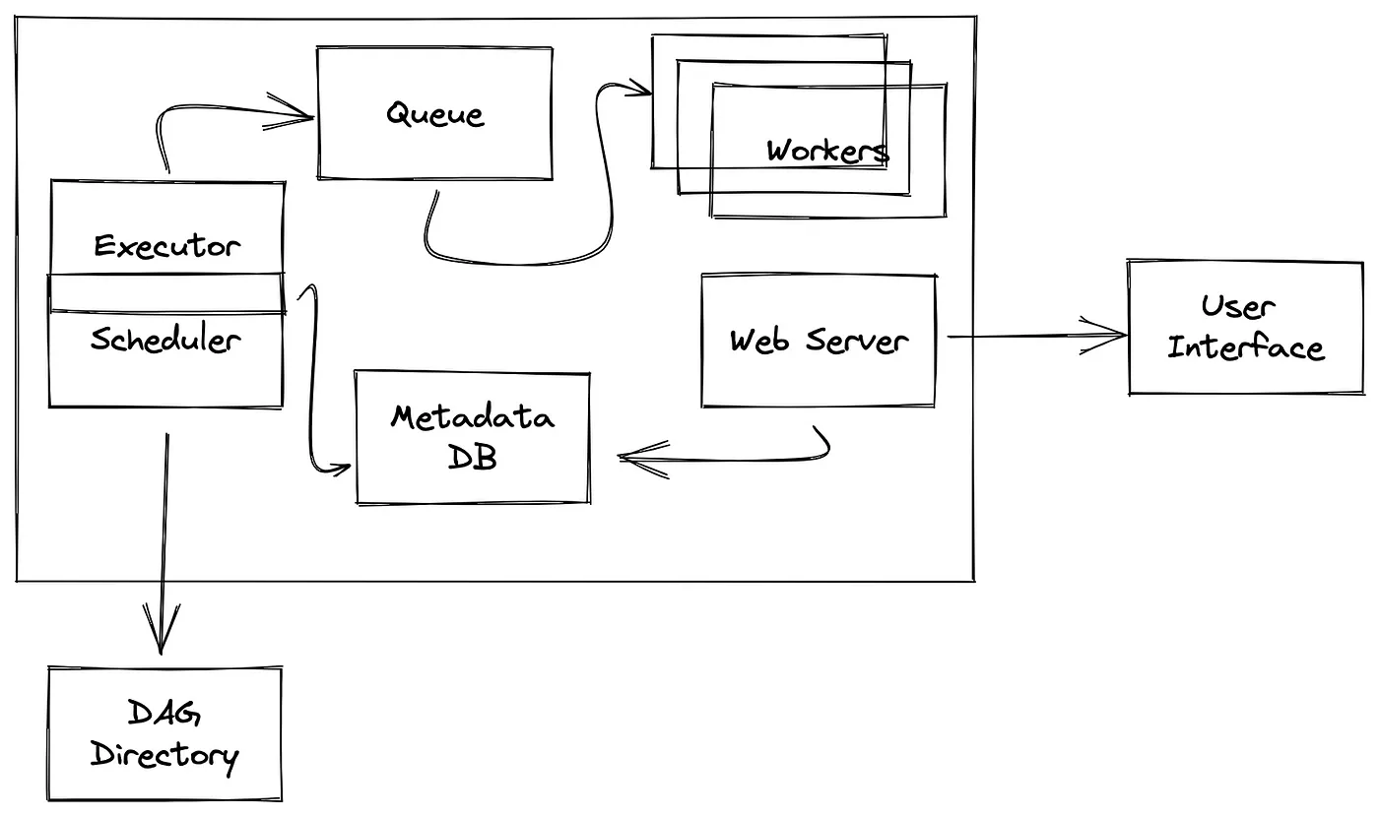
Fonte: Giorgos Myrianthos (Medium)

Slide 12




Slide 13


